Slide 1
SpringBoot+ShardingJDBC
讲师：Andy

Slide 2
版本号
Spring Boot V2.1.1
Sharding-JDBC V3.0.0

Slide 3
课程大纲

Slide 4
适合人群
1. 适合人群：
Spring Boot 基础
2. 使用的版本号是？
Spring Boot 2.1.1
3. 没有Spring Boot基础怎么办？
需要先学习Spring Boot基础（从零开始学Spring Boot视频）
4. 现在的学习资料和视频大多都是1.4、1.5的，2.0比较少，对于学习有影响嘛？
（1）1.0版本到2.0版本的跨越，主要是新特性的增加，旧的特性还是一样的，学习完1.0版本的，升级到2.0版本是比较容易的。
（2）阿里现在有些项目还是使用1.4.7和1.5.8版本的，对于实际项目还是稳定为主，而不是追求最新的。
（3）官网1.X的版本也有在维护，目前最新版本是1.5.18。

Slide 5
使用技术
Spring Boot
Sharding-JDBC
Spring Data JPA
MyBatis注解
MySQL 8.0.12
Java 8
Druid
Yaml
Logback
[提供每个视频的源码下载]

Slide 6
SpringBoot+ShardingJDBC
讲师：Andy

Slide 7
什么是Sharding-JDBC
一、Sharding-JDBC
二、Sharding-Proxy
三、常用Client模式和Proxy模式
四、功能列表

Slide 8
什么是Sharding-JDBC
在介绍Sharding-JDBC之前，我们需要先说明下Sharding-Sphere。
Sharding-Sphere是一套开源的分布式数据库中间件解决方案组成的生态圈，它由Sharding-JDBC、Sharding-Proxy和Sharding-Sidecar（计划中）这3款相互独立的产品组成。他们均提供标准化的数据分片、分布式事务和数据库治理功能，可适用于如Java同构、异构语言、容器、云原生等各种多样化的应用场景。

Slide 9
一、Sharding-JDBC
Sharding-JDBC 是一个开源的分布式数据库中间件，它无需额外部署和依赖，旧代码迁移成本几乎为零。Sharding-JDBC 作为面向开发的微服务云原生基础类库，完整地实现了分库分表、读写分离和分布式主键功能，并初步实现柔性事务。
它使用客户端直连数据库，以jar包形式提供服务，无需额外部署和依赖，可理解为增强版的JDBC驱动，完全兼容JDBC和各种ORM框架。

Slide 10
一、Sharding-JDBC
（1）适用于任何基于Java的ORM框架，如：JPA, Hibernate, Mybatis, Spring JDBC Template或直接使用JDBC。
（2）基于任何第三方的数据库连接池，如：DBCP, C3P0, BoneCP, Druid, HikariCP等。
（3）支持任意实现JDBC规范的数据库。目前支持MySQL，Oracle，SQLServer和PostgreSQL。

Slide 11
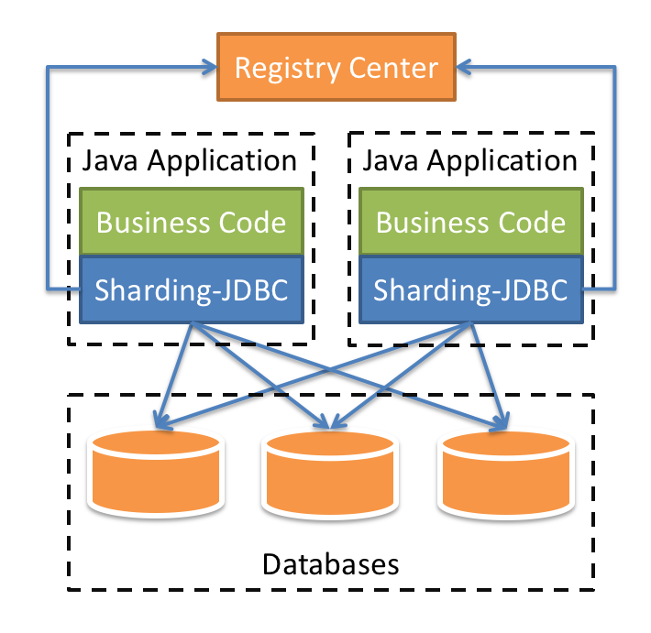
一、Sharding-JDBC

Slide 12
二、Sharding-Proxy
Sharding-Proxy定位为透明化的数据库代理端，提供封装了数据库二进制协议的服务端版本，用于完成对异构语言的支持。 目前先提供MySQL版本，它可以使用任何兼容MySQL协议的访问客户端(如：MySQL Command Client, MySQL Workbench等)操作数据，对DBA更加友好。

Slide 13
三、常用Client模式和Proxy模式
Client模式属于客户端直连方案。此方案的优势在于轻便、兼容性、性能以及对DBA影响小。
Proxy模式属于中间层方案，在应用程序和MySQL之间搭建一层Proxy。中间层介于应用程序与数据库间，需要做一次转发，而基于JDBC协议并无额外转发，直接由应用程序连接数据库，性能上有些许优势。这里并非说明中间层一定不如客户端直连，除了性能，需要考虑的因素还有很多，中间层更便于实现监控、数据迁移、连接管理等功能。
Client模式：阿里的TDDL、当当网的sharding-jdbc、Cobar-Client
Proxy模式：阿里的cobar、民间组织的MyCAT、MySQL-Proxy、Amoeba for MySQL、Atlas（360）、MaxScale

Slide 14
四、功能列表

Slide 15
SpringBoot+ShardingJDBC
讲师：Andy

Slide 16
分库分表基本概念
数据分片
逻辑表、真实表、数据节点、绑定表

Slide 17
1.1 背景

Slide 18
1.2 垂直分片
按照业务拆分的方式称为垂直分片，又称为纵向拆分，它的核心理念是专库专用。 在拆分之前，一个数据库由多个数据表构成，每个表对应着不同的业务。而拆分之后，则是按照业务将表进行归类，分布到不同的数据库中，从而将压力分散至不同的数据库。 下图展示了根据业务需要，将用户表和订单表垂直分片到不同的数据库的方案。

Slide 19
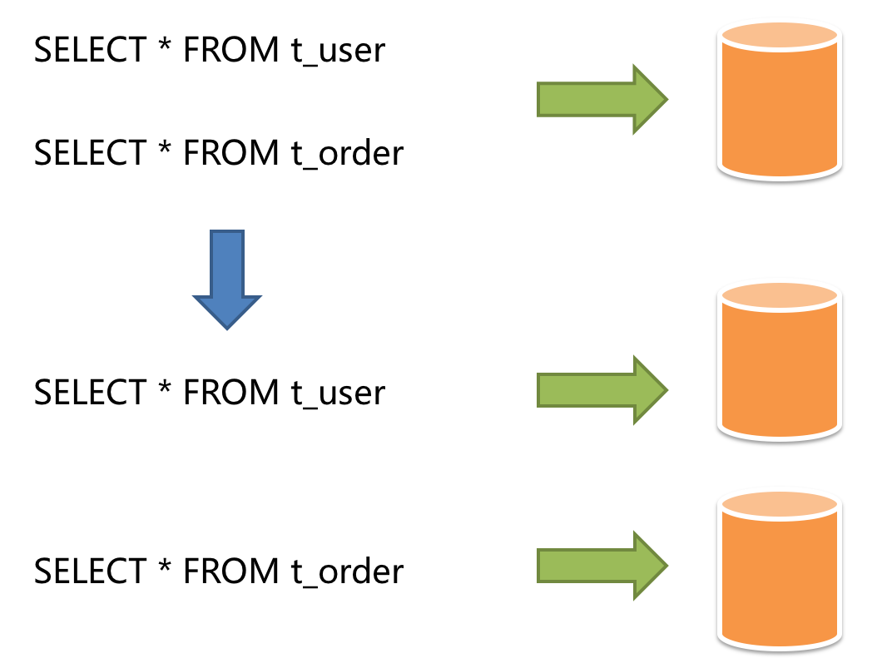
1.2 垂直分片

Slide 20
1.3 水平分片
水平分片又称为横向拆分。 相对于垂直分片，它不再将数据根据业务逻辑分类，而是通过某个字段（或某几个字段），根据某种规则将数据分散至多个库或表中，每个分片仅包含数据的一部分。 例如：根据主键分片，偶数主键的记录放入0库（或表），奇数主键的记录放入1库（或表）

Slide 21
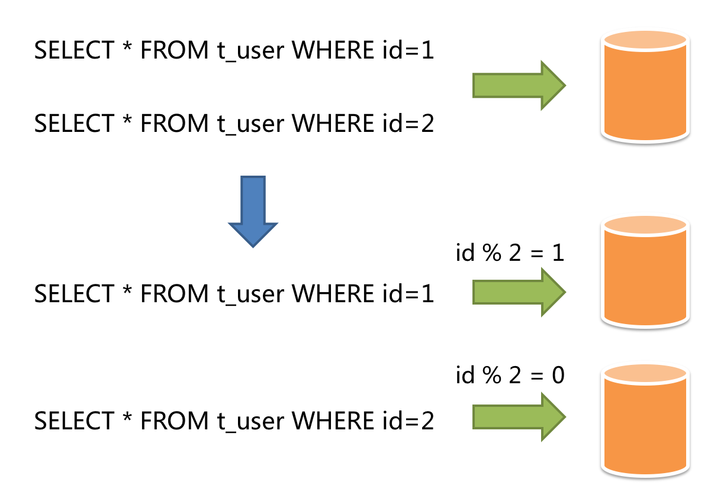
1.3 水平分片

Slide 22
2.1 逻辑表
对于水平拆分的数据库(表)的同一类表的总称。例：订单数据根据主键尾数拆分为10张表，分别是t_order_0到t_order_9，他们的逻辑表名为t_order。

Slide 23
2.2 真实表
在分片的数据库中真实存在的物理表。即上个示例中的t_order_0到t_order_9。

Slide 24
2.3 数据节点
数据分片的最小单元。由数据源名称和数据表组成，例：ds_0.t_order_0。

Slide 25
2.4 绑定表
指分片规则一致的主表和子表。例如：t_order表和t_order_item表，均按照订单ID分片，则此两张表互为绑定表关系。绑定表之间的多表关联查询不会出现笛卡尔积关联，关联查询效率将大大提升。

Slide 26
SpringBoot+ShardingJDBC
讲师：Andy

Slide 27
Java使用Sharding-JDBC
Java中如何使用Sharding-JDBC

Slide 28
一、编码思路
（1）Connection：我们通过connection创建PreparedStatement ，代码：conn.prepareStatement(sql); 有了PreparedStatement对象之后就可以执行SQL语句了。
（2）DataSource：在上一步我们清楚，需要一个Connection，那么怎么获取到呢？就是通过构造一个DataSource，在数据源中可以获取到多个connection：dataSource.getConnection();

Slide 29
一、编码思路
（3）ShardingDataSourceFactory：在上一步用到了DataSource，在以前，我们直接就可以使用第三方提供商直接构造一个DataSource就可以了，那么这里不一样了，因为在具体的DataSource中间，我们需要定义各种分片、路由规则，所以这里使用sharding-jdbc提供的进行构建，代码如下：
DataSource dataSource = ShardingDataSourceFactory.createDataSource(dataSourceMap, shardingRuleConfig, new ConcurrentHashMap<String, Object>(), new Properties());

Slide 30
一、编码思路
（4）ShardingRule：在上面使用到了ShardingDataSourceFactory，而使用createDataSource()方法又需要用到ShardingRule（分片规则），所以这里构造一个shardingRule对象，在构造的时候， tableRule表规则、数据库分片策略、表分片策略。

Slide 31
一、编码思路
（4）ShardingRule：在上面使用到了ShardingDataSourceFactory，而使用createDataSource()方法又需要用到ShardingRule（分片规则），所以这里构造一个shardingRule对象，在构造的时候， tableRule表规则、数据库分片策略、表分片策略。
（5）TableRule：在上面用到了表规则，主要是逻辑表和实际表的对应关系等。

Slide 32
一、编码思路
（4）ShardingRule：在上面使用到了ShardingDataSourceFactory，而使用createDataSource()方法又需要用到ShardingRule（分片规则），所以这里构造一个shardingRule对象，在构造的时候， tableRule表规则、数据库分片策略、表分片策略。
（5）TableRule：在上面用到了表规则，主要是逻辑表和实际表的对应关系等。
（6）datasourceMap：数据源的集合，主要是构建多个数据源，这里需要设置一个dataSourceMap指定具体的数据源实现类：
Map<String,DataSource> dataSourceMap = new HashMap<String, DataSource>(2);

Slide 33
一、编码思路

Slide 34
二、编码
2.1 新建工程
2.2 添加依赖
2.3 新建一个class
2.4 编写一个创建数据源初始化的方法
2.5 创建一个方法获取shardingDataSource
2.6 定义dataSourceMap
2.7 定义表规则
2.8 定义分片规则
2.9 创建数据库和表结构信息
2.10 编码测试

Slide 35
2.1 新建工程
新建一个maven java project，取名为：sharding-jdbc-java

Slide 36
2.2 添加依赖
<dependency>
<groupId>io.shardingsphere</groupId>
<artifactId>sharding-jdbc-core</artifactId>
<version>3.0.0</version>
</dependency>
<!-- mysql 数据库驱动. -->
<dependency>
<groupId>mysql</groupId>
<artifactId>mysql-connector-java</artifactId>
<version>8.0.13</version>
</dependency>
<!-- 数据源 -->
<dependency>
<groupId>com.alibaba</groupId>
<artifactId>druid</artifactId>
<version>1.0.26</version>
</dependency>

Slide 37
2.3 新建一个class
public class Test1 {
public static void main(String[] args) {
//测试代码.
}
}

Slide 38
2.4 编写一个创建数据源初始化的方法
public DataSource createDataSource(String username,String password,String url){
DruidDataSource dataSource = new DruidDataSource();
dataSource.setDriverClassName(Driver.class.getName());
dataSource.setUsername(username);
dataSource.setPassword(password);
dataSource.setUrl(url);
return dataSource;
}

Slide 39
2.5 创建一个方法获取shardingDataSource
/**
* 获取ShardingDataSource
* @return
*/
public DataSource getShardingDataSource(){
return null;
}

Slide 40
2.6 定义dataSourceMap
定义一个dataSource的map对象，存放多数据源。
Map<String,DataSource> dataSourceMap = new HashMap<String, DataSource>();
//这里用到了两个数据库，待会我们在创建数据库ds_0和ds_1
dataSourceMap.put("ds_0", createDataSource("root", "root","jdbc:mysql://localhost:3306/ds_0"));
dataSourceMap.put("ds_1", createDataSource("root", "root","jdbc:mysql://localhost:3306/ds_1"));
说明：这里定义了多个数据源集合，最终是设置到ShardingDataSourceFactory进行统一管理。

Slide 41
2.7 定义表规则
// 配置Order表规则
TableRuleConfiguration orderTableRuleConfig = new TableRuleConfiguration();
orderTableRuleConfig.setLogicTable("t_order");//设置逻辑表.
orderTableRuleConfig.setActualDataNodes("ds_${0..1}.t_order_${0..1}");//设置实际数据节点.
orderTableRuleConfig.setKeyGeneratorColumnName("order_id");//设置主键列名称.
// 配置Order表规则：配置分库 + 分表策略(这个也可以在ShardingRuleConfiguration进行统一设置)
orderTableRuleConfig.setDatabaseShardingStrategyConfig(new InlineShardingStrategyConfiguration("user_id", "ds_${user_id % 2}"));
orderTableRuleConfig.setTableShardingStrategyConfig(new InlineShardingStrategyConfiguration("order_id", "t_order_${order_id % 2}"));

Slide 42
2.8 定义分片规则
// 配置Order表规则
TableRuleConfiguration orderTableRuleConfig = new TableRuleConfiguration();
orderTableRuleConfig.setLogicTable("t_order");//设置逻辑表.
orderTableRuleConfig.setActualDataNodes("ds_${0..1}.t_order_${0..1}");//设置实际数据节点.
orderTableRuleConfig.setKeyGeneratorColumnName("order_id");//设置主键列名称.
// 配置Order表规则：配置分库 + 分表策略(这个也可以在ShardingRuleConfiguration进行统一设置)
orderTableRuleConfig.setDatabaseShardingStrategyConfig(new InlineShardingStrategyConfiguration("user_id", "ds_${user_id % 2}"));
orderTableRuleConfig.setTableShardingStrategyConfig(new InlineShardingStrategyConfiguration("order_id", "t_order_${order_id % 2}"));

Slide 43
2.9 创建数据库和表结构信息
CREATE SCHEMA IF NOT EXISTS `ds_0`;
CREATE SCHEMA IF NOT EXISTS `ds_1`;
CREATE TABLE IF NOT EXISTS `ds_0`.`t_order_0` (`order_id` BIGINT PRIMARY KEY AUTO_INCREMENT, `user_id` BIGINT NOT NULL, `status` VARCHAR(50));
CREATE TABLE IF NOT EXISTS `ds_0`.`t_order_1` (`order_id` BIGINT PRIMARY KEY AUTO_INCREMENT, `user_id` BIGINT NOT NULL, `status` VARCHAR(50));
CREATE TABLE IF NOT EXISTS `ds_0`.`t_order_item_0` (`item_id` INT NOT NULL, `order_id` BIGINT NOT NULL, `user_id` INT NOT NULL, PRIMARY KEY (`item_id`));
CREATE TABLE IF NOT EXISTS `ds_0`.`t_order_item_1` (`item_id` INT NOT NULL, `order_id` BIGINT NOT NULL, `user_id` INT NOT NULL, PRIMARY KEY (`item_id`));
CREATE TABLE IF NOT EXISTS `ds_1`.`t_order_0` (`order_id` BIGINT PRIMARY KEY AUTO_INCREMENT, `user_id` BIGINT NOT NULL, `status` VARCHAR(50));
CREATE TABLE IF NOT EXISTS `ds_1`.`t_order_1` (`order_id` BIGINT PRIMARY KEY AUTO_INCREMENT, `user_id` BIGINT NOT NULL, `status` VARCHAR(50));
CREATE TABLE IF NOT EXISTS `ds_1`.`t_order_item_0` (`item_id` INT NOT NULL, `order_id` BIGINT NOT NULL, `user_id` INT NOT NULL, PRIMARY KEY (`item_id`));
CREATE TABLE IF NOT EXISTS `ds_1`.`t_order_item_1` (`item_id` INT NOT NULL, `order_id` BIGINT NOT NULL, `user_id` INT NOT NULL, PRIMARY KEY (`item_id`));

Slide 44
2.11 编码测试
public static void main(String[] args) throws SQLException {
Test1 test1 = new Test1();
DataSource dataSource = test1.getShardingDataSource();
//会插入到ds_0的t_order_0表中.
String sql = "INSERT INTO t_order(user_id,status) values (1000,'insert_java-1000')";
Connection conn = dataSource.getConnection();
PreparedStatement preparedStatement = conn.prepareStatement(sql);
preparedStatement.execute();
//会插入到ds_1的t_order_0表中.
sql = "INSERT INTO t_order(user_id,status) values (1001,'insert_java-1000')";
conn = dataSource.getConnection();
preparedStatement = conn.prepareStatement(sql,PreparedStatement.RETURN_GENERATED_KEYS);
preparedStatement.execute();
//获取主键，参考:http://shardingjdbc.io/docs/02-guide/key-generator/
GeneratedKeysResultSet generatedKeysResultSet = (GeneratedKeysResultSet) preparedStatement.getGeneratedKeys();
while(generatedKeysResultSet.next()){
System.out.println("order_id="+generatedKeysResultSet.getString(0));
}
preparedStatement.close();
conn.close();
}

Slide 45
自增主键策略为什么是不连续的，且尾数大多为偶数？
Sharding-Sphere采用snowflake算法作为默认的分布式分布式自增主键策略，用于保证分布式的情况下可以无中心化的生成不重复的自增序列。因此自增主键可以保证递增，但无法保证连续。
而snowflake算法的最后4位是在同一毫秒内的访问递增值。因此，如果毫秒内并发度不高，最后4位为零的几率则很大。因此并发度不高的应用生成偶数主键的几率会更高。

Slide 46
SpringBoot+ShardingJDBC
讲师：Andy

Slide 47
Yaml使用sharding-jdbc
在上一个例子中我们会发现这么一个问题，需要人为编码的地方实在是太多了，用起来很是不方便，那么怎么优化呢，这里我们使用YAML把数据库之类和规则定义之类都在yaml进行配置。

Slide 48
一、在src/java/resources添加yaml配置文件
# 数据源配置
dataSources:
#可配置多个: !!数据库连接池实现类
ds_0: !!com.alibaba.druid.pool.DruidDataSource
#数据库驱动类名
driverClassName: com.mysql.jdbc.Driver
#数据库url连接
url: jdbc:mysql://localhost:3306/ds_0
#数据库用户名
username: root
#数据库密码
password: root
ds_1: !!com.alibaba.druid.pool.DruidDataSource
driverClassName: com.mysql.jdbc.Driver
url: jdbc:mysql://localhost:3306/ds_1
username: root
password: root

Slide 49
一、在src/java/resources添加yaml配置文件
#分库分表配置，可配置多个logic_table_name
shardingRule:
tables:
t_order:
keyGeneratorColumnName: order_id
actualDataNodes: ds_${0..1}.t_order_${0..1}
databaseStrategy:
inline:
shardingColumn: user_id
algorithmExpression: ds_${user_id % 2}
tableStrategy:
inline:
shardingColumn: order_id
algorithmExpression: t_order_${order_id % 2}
#属性配置(可选)
props:
#是否开启SQL显示，默认值: false
sql.show: true
#executor.size: 工作线程数量，默认值: CPU核数

Slide 50
二、编码测试
DataSource dataSource = YamlShardingDataSourceFactory.createDataSource(new File(Test2.class.getResource("/sharding.yaml").getFile()));
//会插入到ds_0的t_order_0表中.
String sql = "INSERT INTO t_order(user_id,status) values (1000,'insert_yaml-java-1000')";
Connection conn = dataSource.getConnection();
PreparedStatement preparedStatement = conn.prepareStatement(sql);
preparedStatement.execute();
//会插入到ds_1的t_order_0表中.
sql = "INSERT INTO t_order(user_id,status) values (1001,'insert_yaml-java-1001')";
conn = dataSource.getConnection();
preparedStatement = conn.prepareStatement(sql);
preparedStatement.execute();
preparedStatement.close();
conn.close();

Slide 51
SpringBoot+ShardingJDBC
讲师：Andy

Slide 52
SpringBoot+jpa使用sharding-jdbc
在Spring Boot中使用sharding-jdbc的话，主要是通过配置的方式进行操作的，相对通过代码直接使用的方式还是会简单很多的。

Slide 53
一、SpringBoot 集成Spring data jpa
1.1 新建maven工程
新建工程，取名为：sharding-jdbc-springboot-jpa
1.2 添加依赖
这里我们使用STS进行构建项目，选择web、jpa、mysql，自动生成的pom.xml文

Slide 54
一、SpringBoot 集成Spring data jpa
1.3 创建实体类OrderInfo
@Entity
public class OrderInfo {
@Id @GeneratedValue(strategy=GenerationType.IDENTITY)
private long oid;
private long uid;
private String status;
}

Slide 55
一、SpringBoot 集成Spring data jpa
1.4 创建OrderInfoRepository
public interface OrderInfoRepository extends JpaRepository<OrderInfo, Long> {
}

Slide 56
一、SpringBoot 集成Spring data jpa
1.5 创建OrderInfoService
public interface OrderInfoService {
public void save(OrderInfo orderInfo);
}

Slide 57
一、SpringBoot 集成Spring data jpa
创建OrderInfoService的实现类：
@Service
public class OrderInfoServiceImpl implements OrderInfoService {
@Autowired
private OrderInfoRepository orderInfoRepository;
@Override
public void save(OrderInfo orderInfo) {
orderInfoRepository.save(orderInfo);
}
}

Slide 58
一、SpringBoot 集成Spring data jpa
1.6 添加配置文件
在application.properties中添加如下配置：
spring.jpa.properties.hibernate.hbm2ddl.auto=update
spring.jpa.properties.hibernate.dialect=org.hibernate.dialect.MySQL5Dialect
spring.jpa.properties.hibernate.show_sql=true
spring.profiles.active=jpa-databases
#spring.profiles.active=sharding-databases

Slide 59
一、SpringBoot 集成Spring data jpa
新建一个配置文件application-jpa-databases.properties，这里主要是数据库的配置：
spring.datasource.driver-class-name=com.mysql.cj.jdbc.Driver
spring.datasource.url=jdbc:mysql://127.0.0.1:3306/ds0?createDatabaseIfNotExist=true
spring.datasource.username=root
spring.datasource.password=root

Slide 60
一、SpringBoot 集成Spring data jpa
1.7 单元测试
@RunWith(SpringRunner.class)
@SpringBootTest
public class ShardingJdbcSpringbootJpaApplicationTests {
@Autowired
private OrderInfoService orderInfoService;
@Test
public void testSave() {
for(int i=0;i<10;i++) {
OrderInfo orderInfo = new OrderInfo();
orderInfo.setUid(1000+i);
orderInfo.setStatus("save");
orderInfoService.save(orderInfo);
}
}
}

Slide 61
二、集成Sharding-jdbc
2.1 引入依赖
<!-- sharding-jdbc starter -->
<dependency>
<groupId>io.shardingsphere</groupId>
<artifactId>sharding-jdbc-spring-boot-starter</artifactId>
<version>3.0.0.M2</version>
</dependency>

Slide 62
二、集成Sharding-jdbc
新建一个配置文件application-sharding-databases.properties：
sharding.jdbc.datasource.names=ds0,ds1
sharding.jdbc.datasource.ds0.type=com.zaxxer.hikari.HikariDataSource
sharding.jdbc.datasource.ds0.driver-class-name=com.mysql.jdbc.Driver
sharding.jdbc.datasource.ds0.jdbc-url=jdbc:mysql://localhost:3306/ds0?createDatabaseIfNotExist=true
sharding.jdbc.datasource.ds0.username=root
sharding.jdbc.datasource.ds0.password=root
sharding.jdbc.datasource.ds1.type=com.zaxxer.hikari.HikariDataSource
sharding.jdbc.datasource.ds1.driver-class-name=com.mysql.jdbc.Driver
sharding.jdbc.datasource.ds1.jdbc-url=jdbc:mysql://localhost:3306/ds1?createDatabaseIfNotExist=true
sharding.jdbc.datasource.ds1.username=root
sharding.jdbc.datasource.ds1.password=root
sharding.jdbc.config.sharding.default-database-strategy.inline.sharding-column=uid
sharding.jdbc.config.sharding.default-database-strategy.inline.algorithm-expression=ds$->{uid % 2}
sharding.jdbc.config.sharding.tables.order_info.actual-data-nodes=ds$->{0..1}.order_info
sharding.jdbc.config.sharding.tables.order_info.key-generator-column-name=oid

Slide 63
SpringBoot+ShardingJDBC
讲师：Andy

Slide 64
SpringBoot+mybatis使用sharding-jdbc
在Spring Boot+ mybatis中使用sharding-jdbc和Spring Boot+JPA大同小异。

Slide 65
一、SpringBoot 集成MyBatis
1.1 新建maven工程
新建工程，取名为：sharding-jdbc-springboot-mybatis
1.2 添加依赖
这里我们使用STS进行构建项目，选择web、mybatis、mysql，自动生成的pom.xml

Slide 66
一、SpringBoot 集成MyBatis
1.3 创建实体类OrderInfo
public class OrderInfo {
private long oid;
private long uid;
private String status;
}

Slide 67
一、SpringBoot 集成MyBatis
1.4 创建OrderInfoMap
@Mapper
public interface OrderInfoMapper {
@Insert("insert into order_info(uid,status) values(#{uid},#{status})")
public void save(OrderInfo orderInfo);
}

Slide 68
一、SpringBoot 集成MyBatis
1.5 创建OrderInfoService
public interface OrderInfoService {
public void save(OrderInfo orderInfo);
}

Slide 69
一、SpringBoot 集成MyBatis
1.5 创建OrderInfoService
@Service
public class OrderInfoServiceImpl implements OrderInfoService {
@Autowired
private OrderInfoMapper orderInfoMapper;
@Override
public void save(OrderInfo orderInfo) {
orderInfoMapper.save(orderInfo);
}
}

Slide 70
一、SpringBoot 集成MyBatis
1.6 添加配置文件
在application.properties中添加如下配置：
spring.profiles.active=mybatis-databases
#spring.profiles.active=sharding-databases

Slide 71
一、SpringBoot 集成MyBatis
1.6 添加配置文件
新建一个配置文件application-mybatis-databases.properties，这里主要是数据库的配置：
spring.datasource.driver-class-name=com.mysql.cj.jdbc.Driver
spring.datasource.url=jdbc:mysql://127.0.0.1:3306/ds0?createDatabaseIfNotExist=true
spring.datasource.username=root
spring.datasource.password=root

Slide 72
一、SpringBoot 集成MyBatis
1.7 单元测试
新建一个配置文件application-mybatis-databases.properties，这里主要是数据库的配置：
@RunWith(SpringRunner.class)
@SpringBootTest
public class ShardingJdbcSpringbootMybatisApplicationTests {
@Autowired
private OrderInfoService orderInfoService;
@Test
public void testSave() {
for(int i=0;i<10;i++) {
OrderInfo orderInfo = new OrderInfo();
orderInfo.setUid(1000+i);
orderInfo.setStatus("save-mybatis");
orderInfoService.save(orderInfo);
}
}
}

Slide 73
二、集成Sharding-jdbc
2.1 引入依赖
<!-- sharding-jdbc starter -->
<dependency>
<groupId>io.shardingsphere</groupId>
<artifactId>sharding-jdbc-spring-boot-starter</artifactId>
<version>3.0.0.M2</version>
</dependency>

Slide 74
二、集成Sharding-jdbc
2.2 配置sharding-jdbc
新建一个配置文件application-sharding-databases.properties：
sharding.jdbc.datasource.names=ds0,ds1
sharding.jdbc.datasource.ds0.type=com.zaxxer.hikari.HikariDataSource
sharding.jdbc.datasource.ds0.driver-class-name=com.mysql.jdbc.Driver
sharding.jdbc.datasource.ds0.jdbc-url=jdbc:mysql://localhost:3306/ds0?createDatabaseIfNotExist=true
sharding.jdbc.datasource.ds0.username=root
sharding.jdbc.datasource.ds0.password=root
sharding.jdbc.datasource.ds1.type=com.zaxxer.hikari.HikariDataSource
sharding.jdbc.datasource.ds1.driver-class-name=com.mysql.jdbc.Driver
sharding.jdbc.datasource.ds1.jdbc-url=jdbc:mysql://localhost:3306/ds1?createDatabaseIfNotExist=true
sharding.jdbc.datasource.ds1.username=root
sharding.jdbc.datasource.ds1.password=root
sharding.jdbc.config.sharding.default-database-strategy.inline.sharding-column=uid
sharding.jdbc.config.sharding.default-database-strategy.inline.algorithm-expression=ds$->{uid % 2}
sharding.jdbc.config.sharding.tables.order_info.actual-data-nodes=ds$->{0..1}.order_info
sharding.jdbc.config.sharding.tables.order_info.key-generator-column-name=oid

Slide 75
SpringBoot+ShardingJDBC
讲师：Andy

Slide 76
开启SQL显示
需求缘起
现在已经能够保存数据到ds0和ds1了，但是我们还是想看清具体的SQL执行情况，那么怎么操作呢？

Slide 77
一、开启SQL显示
一、开启SQL显示
开启SQL只需要添加一个配置：
#是否开启SQL显示，默认值: false
sharding.jdbc.config.masterslave.props.sql.show= #是否开启SQL显示，默认值: false
运行看下控制台，就可以看到相应的SQL输出呢？

Slide 78
2.1 添加依赖
在pom.xml文件中添加依赖：
<dependency>
<groupId>ch.qos.logback</groupId>
<artifactId>logback-classic</artifactId>
</dependency>

Slide 79
2.2 添加配置文件
添加lobback.xml文件
<?xml version="1.0" encoding="UTF-8"?>
<configuration>
<property name="log.context.name" value="sharding-jdbc-springboot-jpa" />
<property name="log.charset" value="UTF-8" />
<property name="log.pattern" value="[%-5level] %date --%thread-- [%logger] %msg %n" />
<contextName>${log.context.name}</contextName>
<appender name="STDOUT" class="ch.qos.logback.core.ConsoleAppender">
<encoder charset="${log.charset}">
<pattern>${log.pattern}</pattern>
</encoder>
</appender>
<logger name="org.springframework" level="INFO" />
<logger name="com.zaxxer.hikari" level="INFO" />
<root>
<level value="INFO" />
<appender-ref ref="STDOUT" />
</root>
</configuration>

